Slide 1
مرونة الدخل والتقاطع(9)
Income &Cross –Price Elasticities

Slide 2
مقدمة
المرونة : هي استجابة المتغير التابع للتغيرات في المتغير المستقل
عندما ندرس اثر تغير السعر في الكمية المطلوبة فنحن ندرس المرونة السعرية
عندما ندرس اثر تغير الدخل في الكمية المطلوبة فنحن ندرس المرونة الدخلية( مرونة الدخل )
عندما ندرس اثر تغير سعر السلعة الاخرى(مكملة او بديلة ) في الكمية المطلوبةمن السلعة الاصلية فنحن ندرس المرونة التقاطعية (مرونة التقاطع )
وهناك الكثير من انواع المرونات مثل مرونة الواردات والصادرات ...

Slide 3
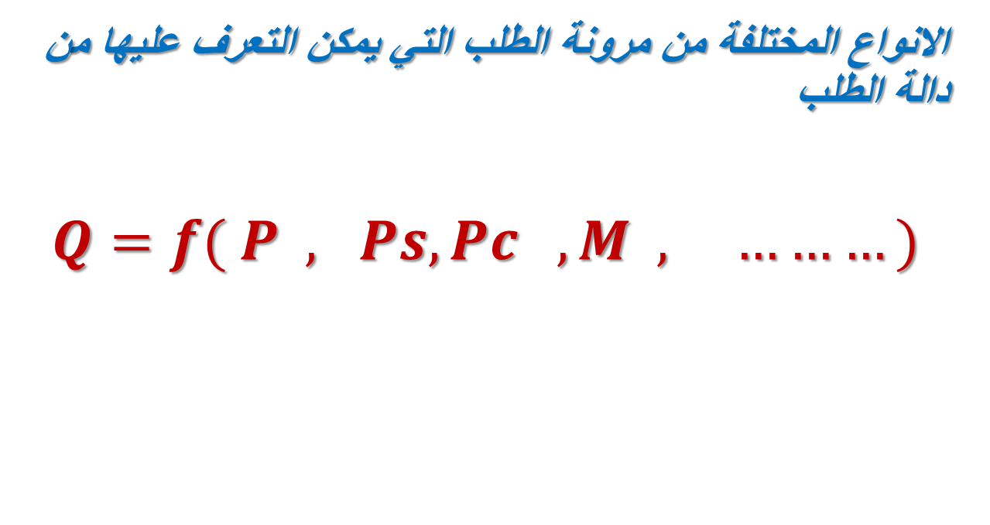
مقدمة
الانواع المختلفة من مرونة الطلب التي يمكن التعرف عليها من دالة الطلب
$Q=f( P , Ps,Pc , M , ………)$
مرونة الطلب السعرية
مرونة الطلب التقاطعية
مرونة الطلب الدخلية
انواع اخرى من المرونة

Slide 4
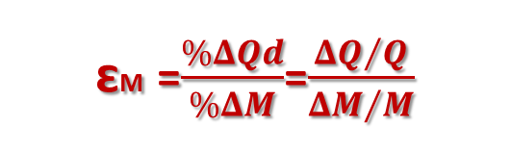

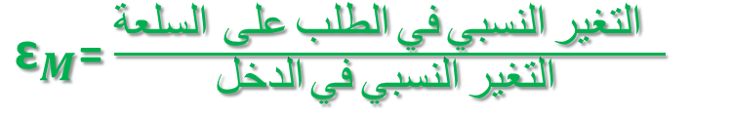
2
اولاً : مرونة الطلب الدخلية ( مرونة الدخل )
Income Elasticity
تعريفها: درجة استجابة الكمية المطلوبة من سلعة ما للتغيرات في الدخل النقدي وتقاس بمعامل المرونة ɛM
${\text{ɛ}}_{M}$= $\frac{السلعة على الطلب في النسبي التغير }{الدخل في النسبي التغير }$
ɛM =$\frac{\%ΔQd}{\%ΔM}$=$\frac{{ΔQ}/Q}{{ΔM}/M}$
ɛM= $\frac{ΔQ}{ΔM} . \frac{M}{Q}$
سلعة عادية ضروية(+) 0<ɛM<1
تعتمد على الدخل مع ثبات العوامل الاخرى ونميز فيها بين السلع العادية والرديئة
مرونة الطلب الدخلية للسلعة العادية (+)
مرونة الطلب الدخلية للسلعة الرديئة (-)
سلعة عادية كمالية(+)
1<ɛM
سلعة رديئة (-)
ɛM<0

Slide 5
تابع : مرونة الطلب الدخلية ( مرونة الدخل )
ملاحظة هامة : لا توجد سلعة تكون عادية او رديئة دائما عند جميع مستويات الدخل فقد تكون السلعة عادية عند مستوى دخل منخفض وتكون رديئة عند مستوى دخل مرتفع .
0<ɛM<1 سلعة عادية ضروية(+)
مثلا : زيادة الدخل بنسبة معينة يؤدي الى زيادة الطلب على السلعة بنسبة اقل مثل الطعام
1<ɛM سلعة عادية كمالية(+)
مثلا : زيادة الدخل بنسبة معينة يؤدي الى زيادة الطلب على السلعة بنسبة اكبر مثل السيارة او الاثاث
ɛM<0 سلعة رديئة(-)
مثلا : زيادة الدخل بنسبة معينة يؤدي الى انخفاض الطلب على السلعة مثل الفول والوجبات السريعة

Slide 6
مرونة الدخل ومنحنى انجل
منحنى طلب الدخل او ما يسمى منحنى انجل(The Engel Curve ): يتم الحصول عليه بافتراض تغير الدخل مع ثبات العوامل الاخرى بما فيها سعر السلعة نفسها. وبالتالي فان منحنى انجل يوضح العلاقة بين مستويات الدخل المختلفة والكميات المطلوبة من سلعة مع ثبات العوامل الاخرى بما فيها السعر .
D
D
M1
D
M1
M1
M1
M1
M0
M0
M0
D
D
D
Q0
Q1
Q0
Q1
Q1
Q0
0<ɛM<1 سلعة عادية ضروية(+)
1<ɛM سلعة عادية كمالية(+)
ɛM<0 سلعة رديئة(-)

Slide 7
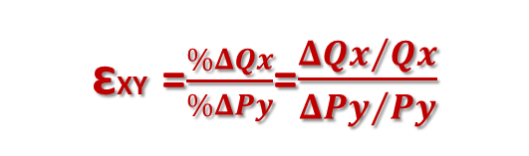
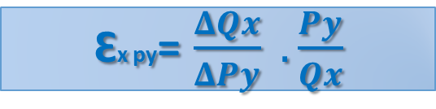

2
ثانياً : مرونة الطلب التقاطعية ( مرونة التقاطع )
Cross-Price Elasticity
تعريفها: درجة استجابة الكمية المطلوبة من سلعة ما للتغير في سعر السلعة الاخرى وتقاس بمعامل المرونة Ɛx py او Ɛx Y
${\text{ɛ} }_{X ,Py}$= $\frac{Xالسلعة على الطلب في النسبي التغير }{ Yالسلعة سعر في النسبي التغير }$
ɛXY =$\frac{\%ΔQx}{\%ΔPy}$=$\frac{{ΔQx}/{Qx}}{{ΔPy}/{Py}}$
Ɛx py= $\frac{ΔQx}{ΔPy} . \frac{Py}{Qx}$
السلعتين متبادلتين
0<ɛ x Y
تحدد علاقة السلعتين ببعضهما (تبادل ، تكامل ، استقلال)
(+)
معامل مرونة الطلب التقاطعية للسلعة (X)
السلعتين متكاملتين
0>ɛx Y
(-)
(0)
السلعتين مستقلتين
Ɛx Y=0

Slide 8
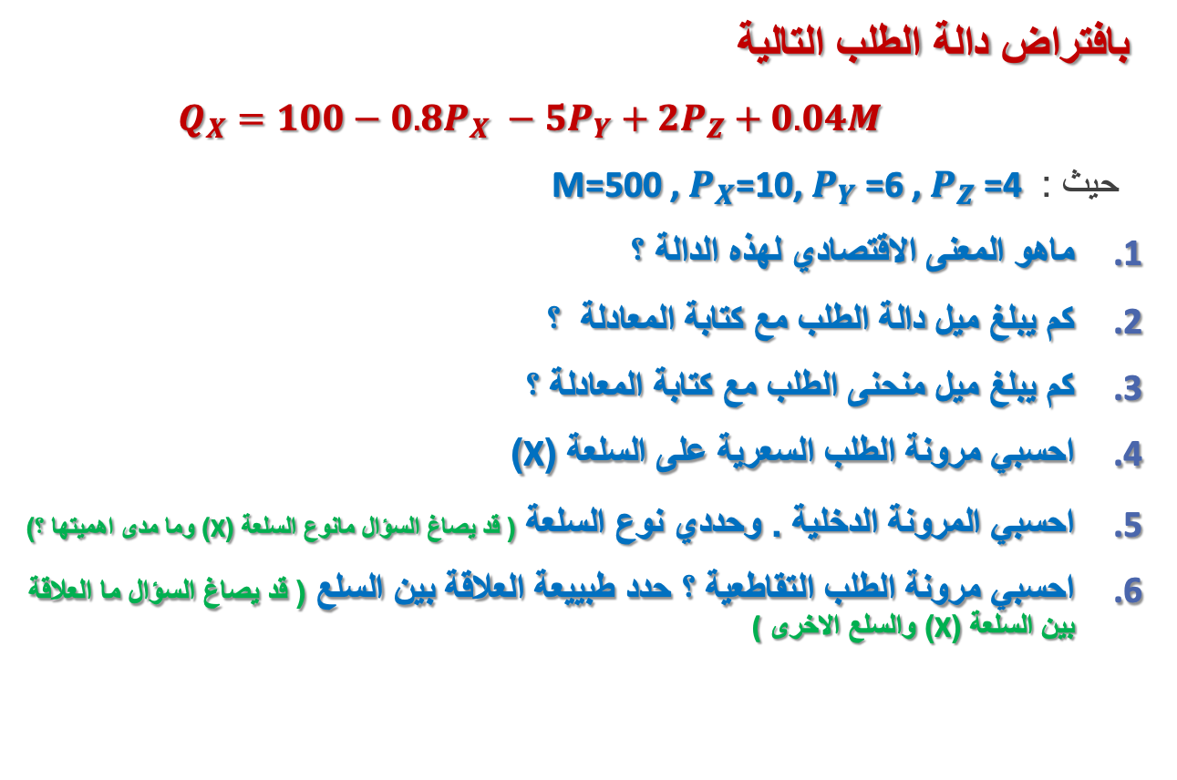
تمرين
بافتراض دالة الطلب التالية
$Q_{X}=100−0.8P_{X} −5P_{Y}+2P_{Z}+0.04M$
حيث : M=500 , $P_{X}$=10, $P_{Y}$ =6 , $P_{Z}$ =4
ماهو المعنى الاقتصادي لهذه الدالة ؟
كم يبلغ ميل دالة الطلب مع كتابة المعادلة ؟
كم يبلغ ميل منحنى الطلب مع كتابة المعادلة ؟
احسبي مرونة الطلب السعرية على السلعة (X)
احسبي المرونة الدخلية . وحددي نوع السلعة ( قد يصاغ السؤال مانوع السلعة (X) وما مدى اهميتها ؟)
احسبي مرونة الطلب التقاطعية ؟ حدد طبييعة العلاقة بين السلع ( قد يصاغ السؤال ما العلاقة بين السلعة (X) والسلع الاخرى (

Slide 9
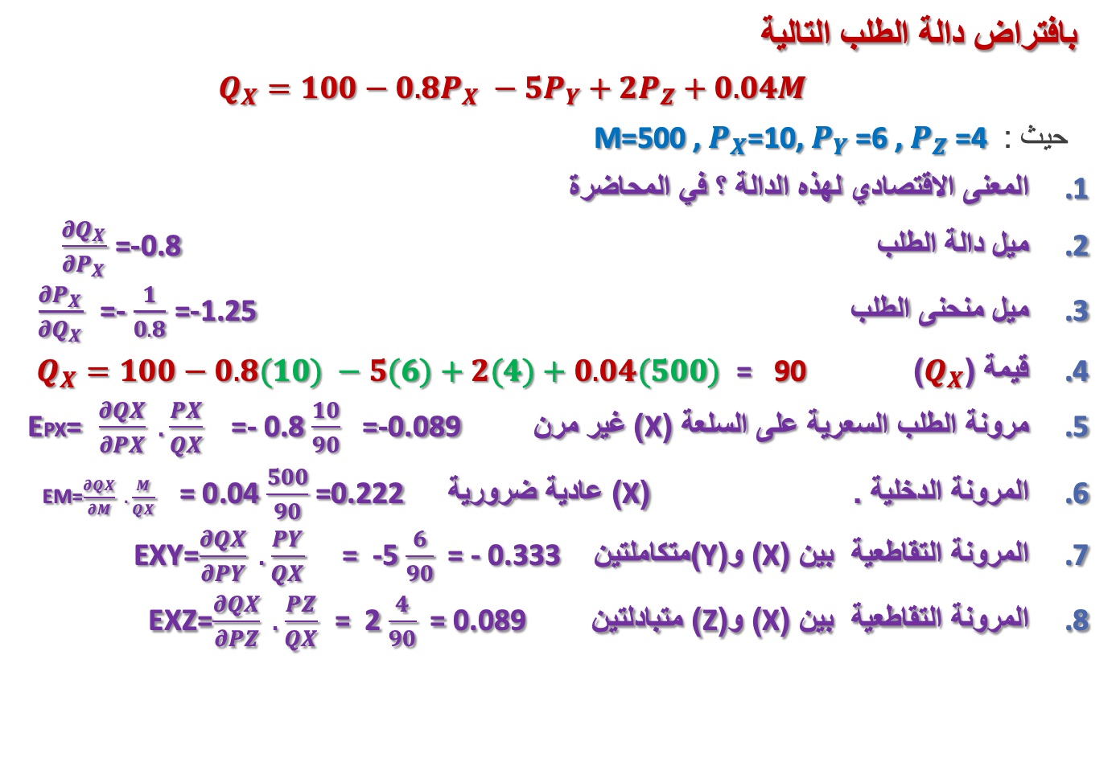
حل التمرين
بافتراض دالة الطلب التالية
$Q_{X}=100−0.8P_{X} −5P_{Y}+2P_{Z}+0.04M$
حيث : M=500 , $P_{X}$=10, $P_{Y}$ =6 , $P_{Z}$ =4
المعنى الاقتصادي لهذه الدالة ؟ في المحاضرة
ميل دالة الطلب =-0.8 $\frac{∂Q_{X}}{∂P_{X}}$
ميل منحنى الطلب =-1.25 =- $\frac{1}{0.8}$ $\frac{∂P_{X}}{∂Q_{X}}$
قيمة ($Q_{X}$) = 90 $Q_{X}=100−0.8(10) −5(6)+2(4)+0.04(500)$
مرونة الطلب السعرية على السلعة (X) غير مرن =-0.089 $\frac{∂QX}{∂PX} . \frac{PX}{QX}$ =- 0.8 $\frac{10}{90}$ EPX=
المرونة الدخلية . (X) عادية ضرورية = 0.04 $\frac{500}{90}$ =0.222 EM=$\frac{∂QX}{∂M} . \frac{M}{QX}$
المرونة التقاطعية بين (X) و(Y)متكاملتين = -5 $\frac{6}{90}$ = - 0.333 EXY=$\frac{∂QX}{∂PY} . \frac{PY}{QX}$
المرونة التقاطعية بين (X) و(Z) متبادلتين = 2 $\frac{4}{90}$ = 0.089 EXZ=$\frac{∂QX}{∂PZ} . \frac{PZ}{QX}$

Slide 10
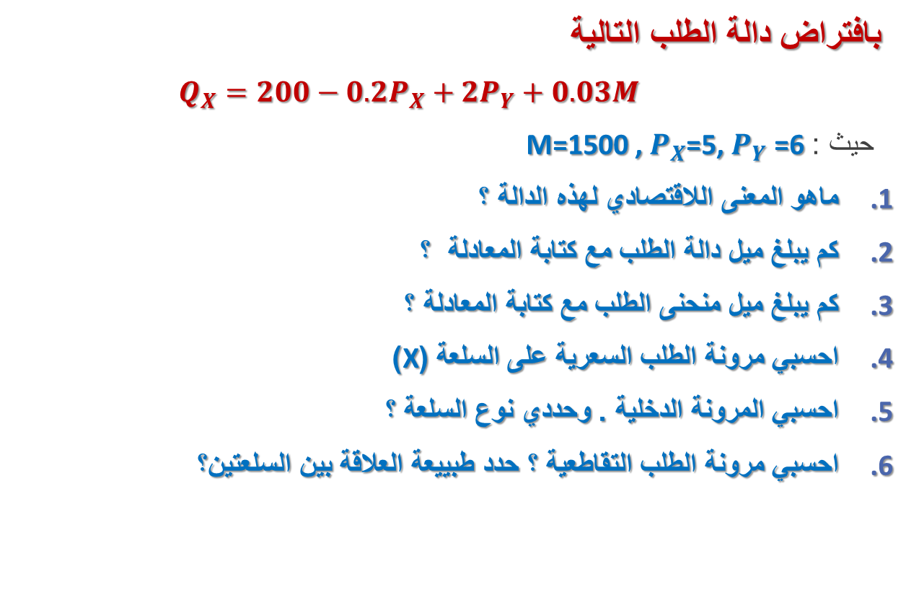
تمرين المرونة
بافتراض دالة الطلب التالية
$Q_{X}=200−0.2P_{X}+2P_{Y}+0.03M$
حيث : M=1500 , $P_{X}$=5, $P_{Y}$ =6
ماهو المعنى اللاقتصادي لهذه الدالة ؟
كم يبلغ ميل دالة الطلب مع كتابة المعادلة ؟
كم يبلغ ميل منحنى الطلب مع كتابة المعادلة ؟
احسبي مرونة الطلب السعرية على السلعة (X)
احسبي المرونة الدخلية . وحددي نوع السلعة ؟
احسبي مرونة الطلب التقاطعية ؟ حدد طبييعة العلاقة بين السلعتين؟

Slide 11
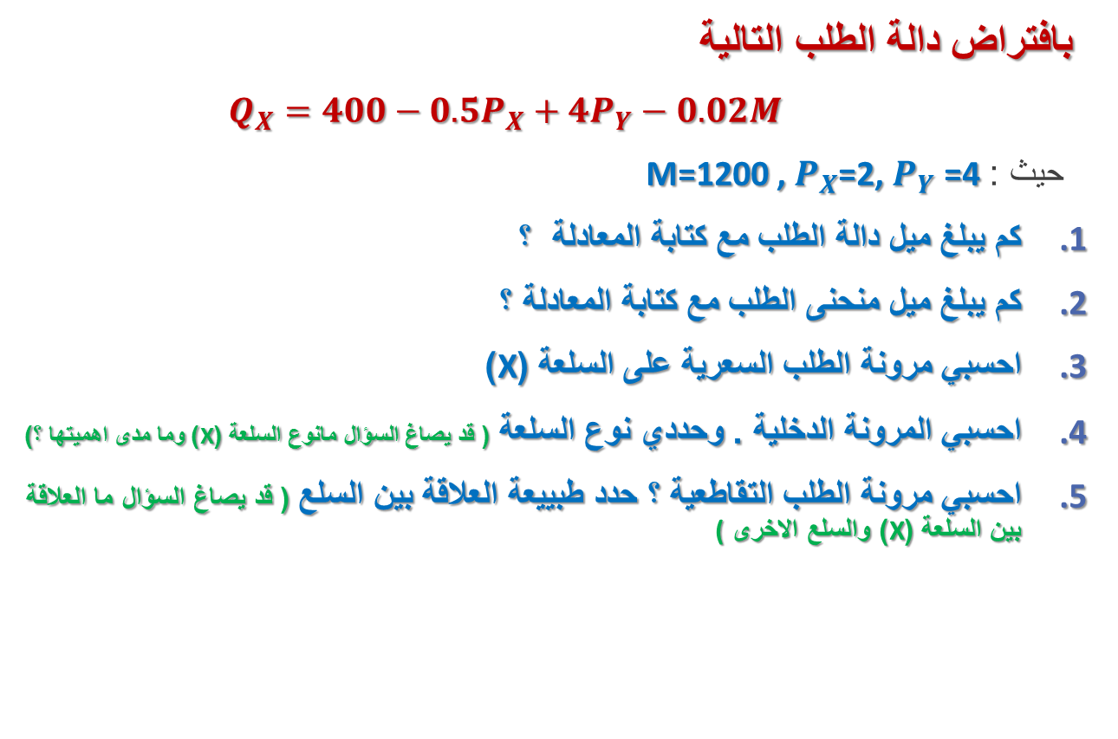
واجب
بافتراض دالة الطلب التالية
$Q_{X}=400−0.5P_{X}+4P_{Y}−0.02M$
حيث : M=1200 , $P_{X}$=2, $P_{Y}$ =4
كم يبلغ ميل دالة الطلب مع كتابة المعادلة ؟
كم يبلغ ميل منحنى الطلب مع كتابة المعادلة ؟
احسبي مرونة الطلب السعرية على السلعة (X)
احسبي المرونة الدخلية . وحددي نوع السلعة ( قد يصاغ السؤال مانوع السلعة (X) وما مدى اهميتها ؟)
احسبي مرونة الطلب التقاطعية ؟ حدد طبييعة العلاقة بين السلع ( قد يصاغ السؤال ما العلاقة بين السلعة (X) والسلع الاخرى (

Slide 12
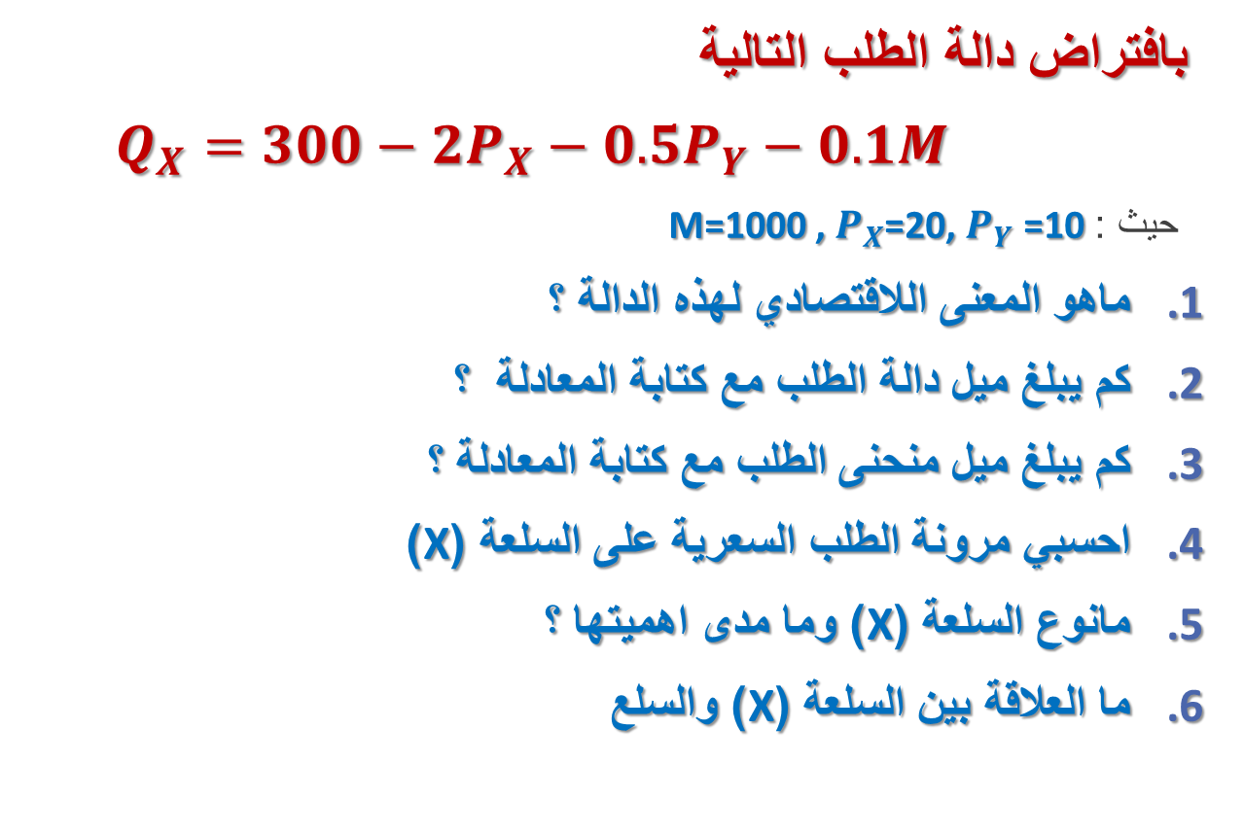
واجب
بافتراض دالة الطلب التالية
$Q_{X}=300−2P_{X}−0.5P_{Y}−0.1M$
حيث : M=1000 , $P_{X}$=20, $P_{Y}$ =10
ماهو المعنى اللاقتصادي لهذه الدالة ؟
كم يبلغ ميل دالة الطلب مع كتابة المعادلة ؟
كم يبلغ ميل منحنى الطلب مع كتابة المعادلة ؟
احسبي مرونة الطلب السعرية على السلعة (X)
مانوع السلعة (X) وما مدى اهميتها ؟
ما العلاقة بين السلعة (X) والسلع

Slide 13
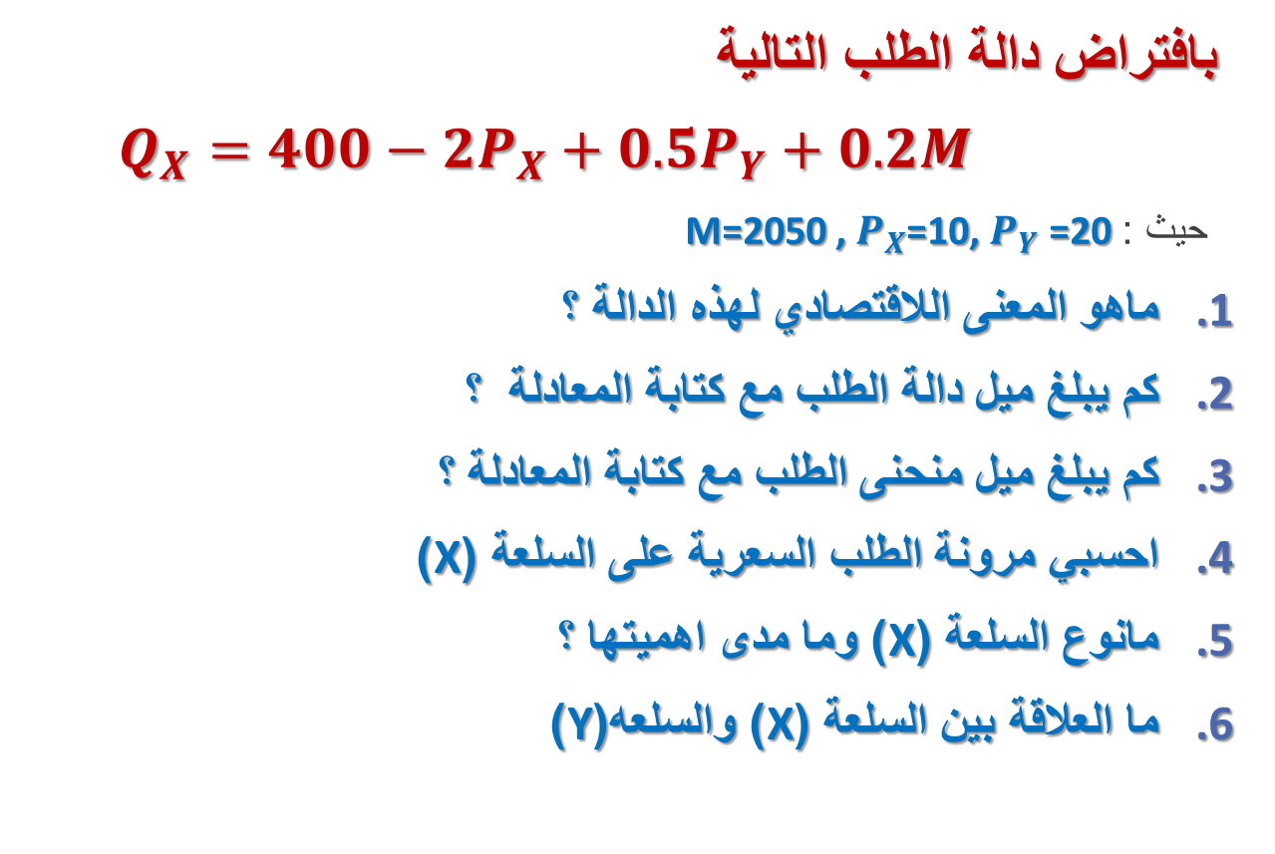
واجب
بافتراض دالة الطلب التالية
$Q_{X}=400−2P_{X}+0.5P_{Y}+0.2M$
حيث : M=2050 , $P_{X}$=10, $P_{Y}$ =20
ماهو المعنى اللاقتصادي لهذه الدالة ؟
كم يبلغ ميل دالة الطلب مع كتابة المعادلة ؟
كم يبلغ ميل منحنى الطلب مع كتابة المعادلة ؟
احسبي مرونة الطلب السعرية على السلعة (X)
مانوع السلعة (X) وما مدى اهميتها ؟
ما العلاقة بين السلعة (X) والسلعه(Y)

